Slide 1

CUEVA GHAR DALAM
BIRZEBBUGA · MALTA

Slide 2
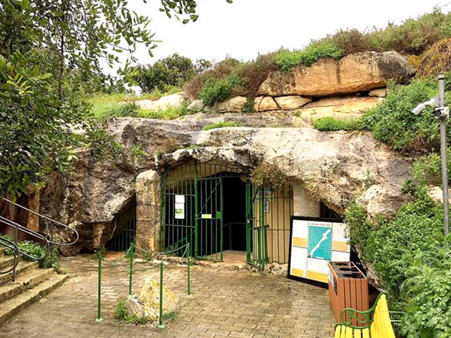
Notes:
2

Slide 3
La cueva Għar Dalam,​ o la Cueva de la Oscuridad, es una cueva prehistórica sin salida, situada en las afueras de Birzebbuga, en Malta.​ Contiene los restos óseos de animales que fueron abandonados y posteriormente se extinguieron en Malta, a finales de la Edad de Hielo. La cueva fue por primera vez investigada científicamente en 1885, pero no fue abierta al público hasta 1933. Fue utilizada como un refugio antiaéreo durante la Segunda Guerra Mundial. Estas cuevas son uno de los primeros restos del poblamiento en Malta. Los restos encontrados han sido datados en torno al 5.500 a. C. en el Neolítico. Sin embargo hay pruebas del poblamiento animal mucho más antiguo, entre ellos de especies enanas de la gran megafauna africana actual, como elefantes e hipopótamos.

Slide 4
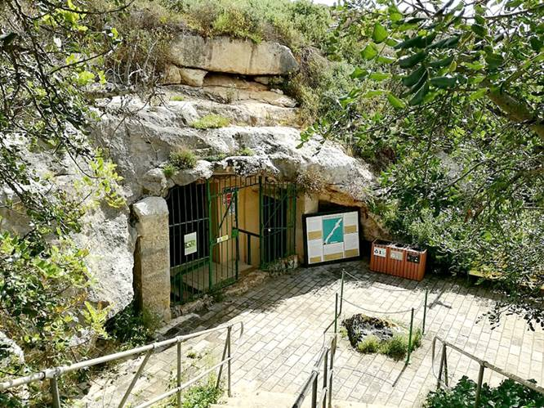
Notes:
4

Slide 5
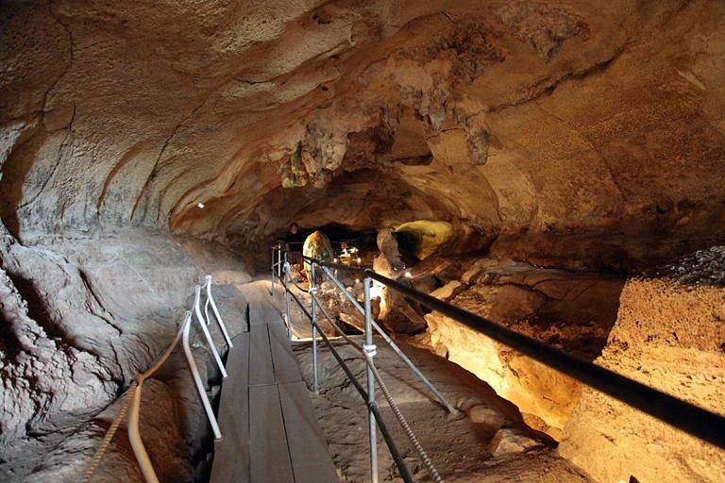

Slide 6
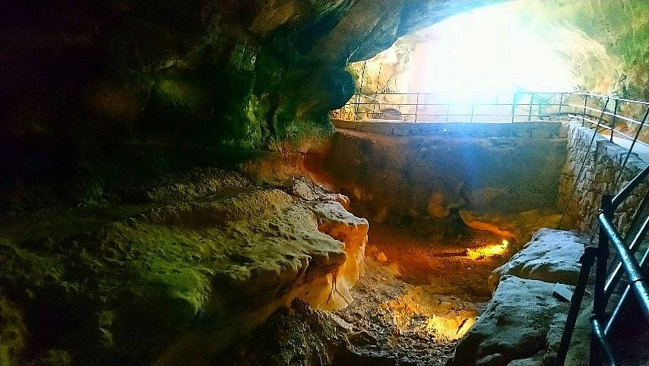

Slide 7
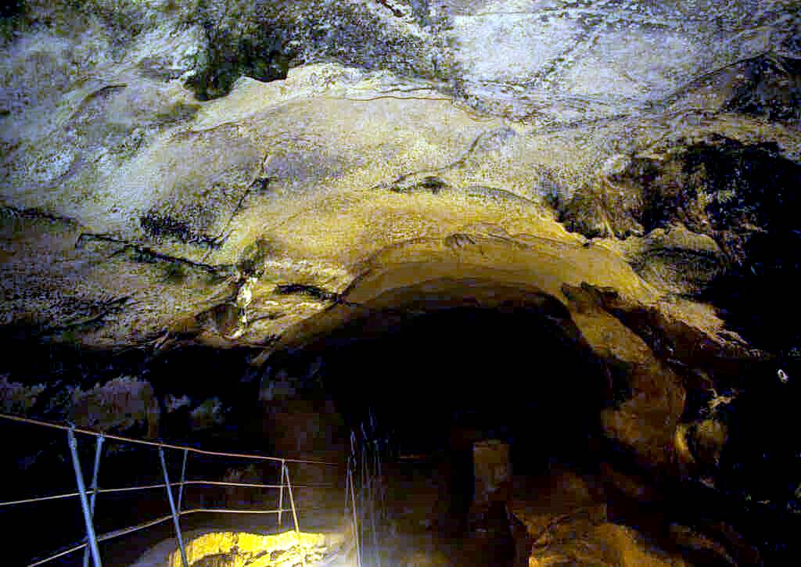

Slide 8
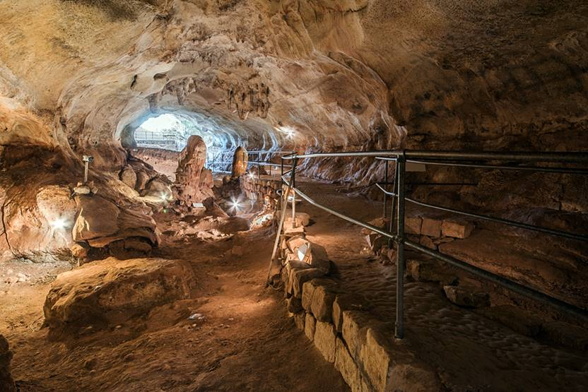

Slide 9
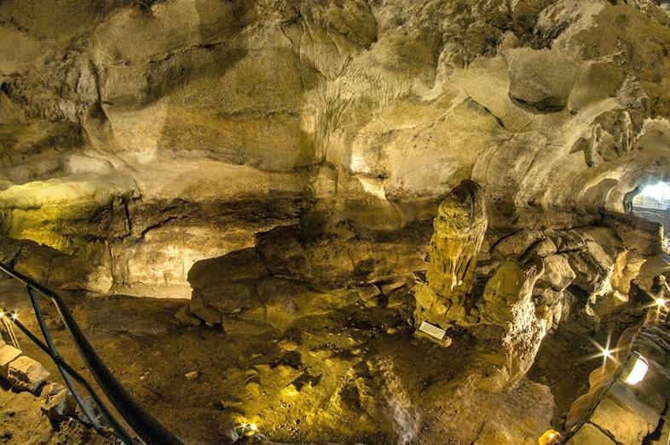

Slide 10
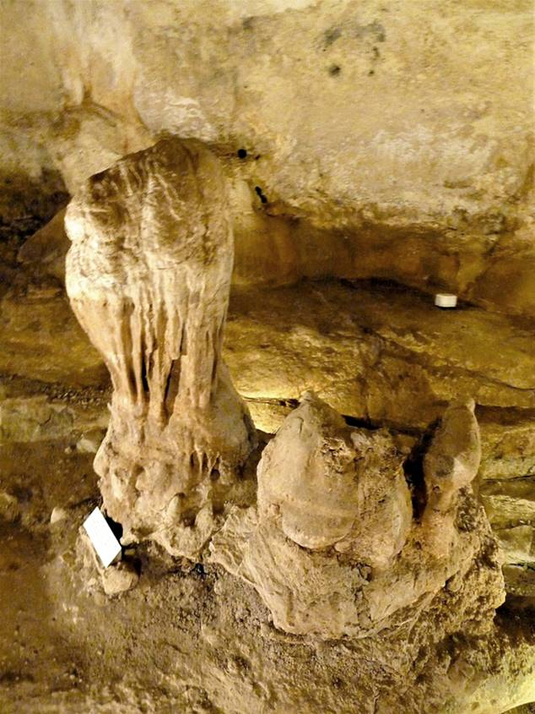
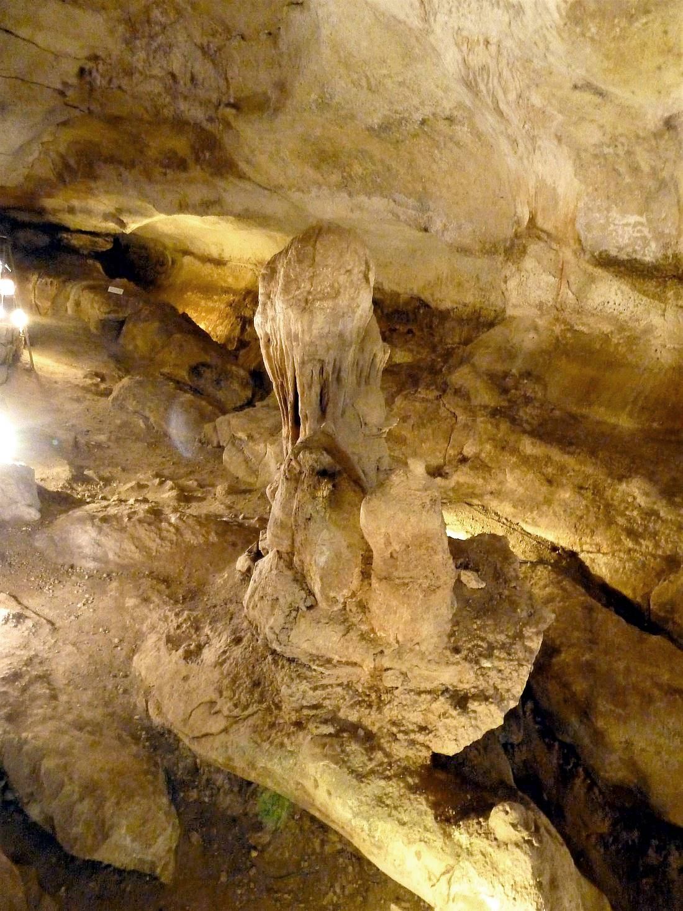

Slide 11
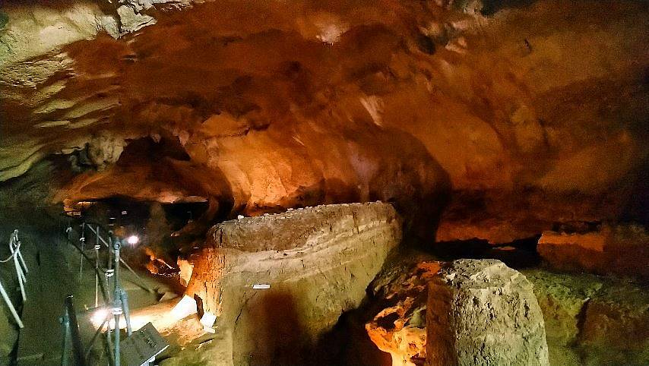

Slide 12
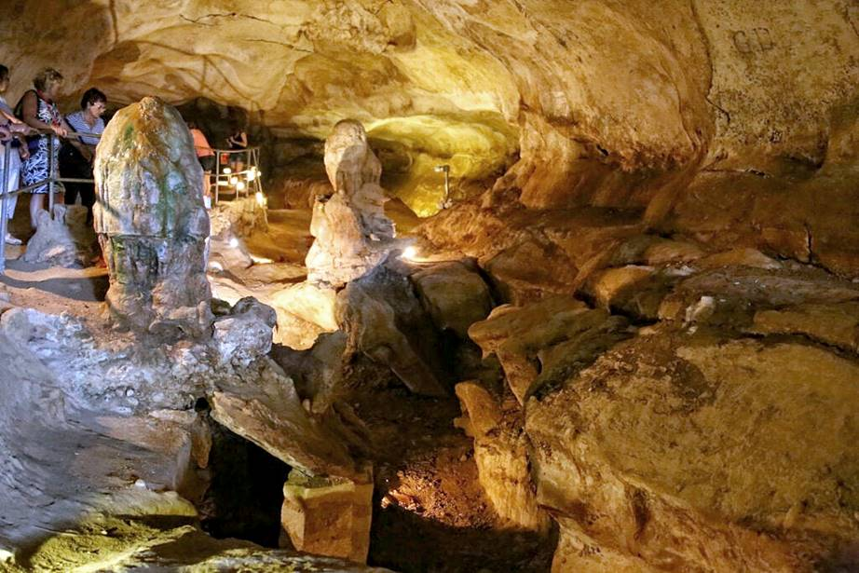

Slide 13
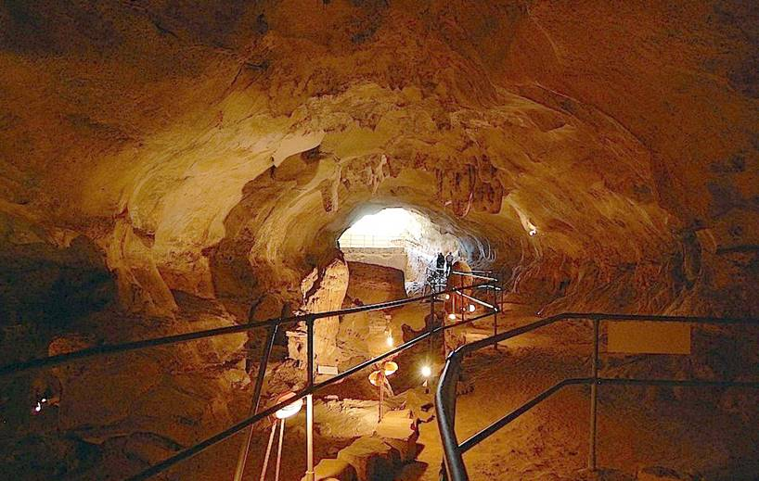

Slide 14
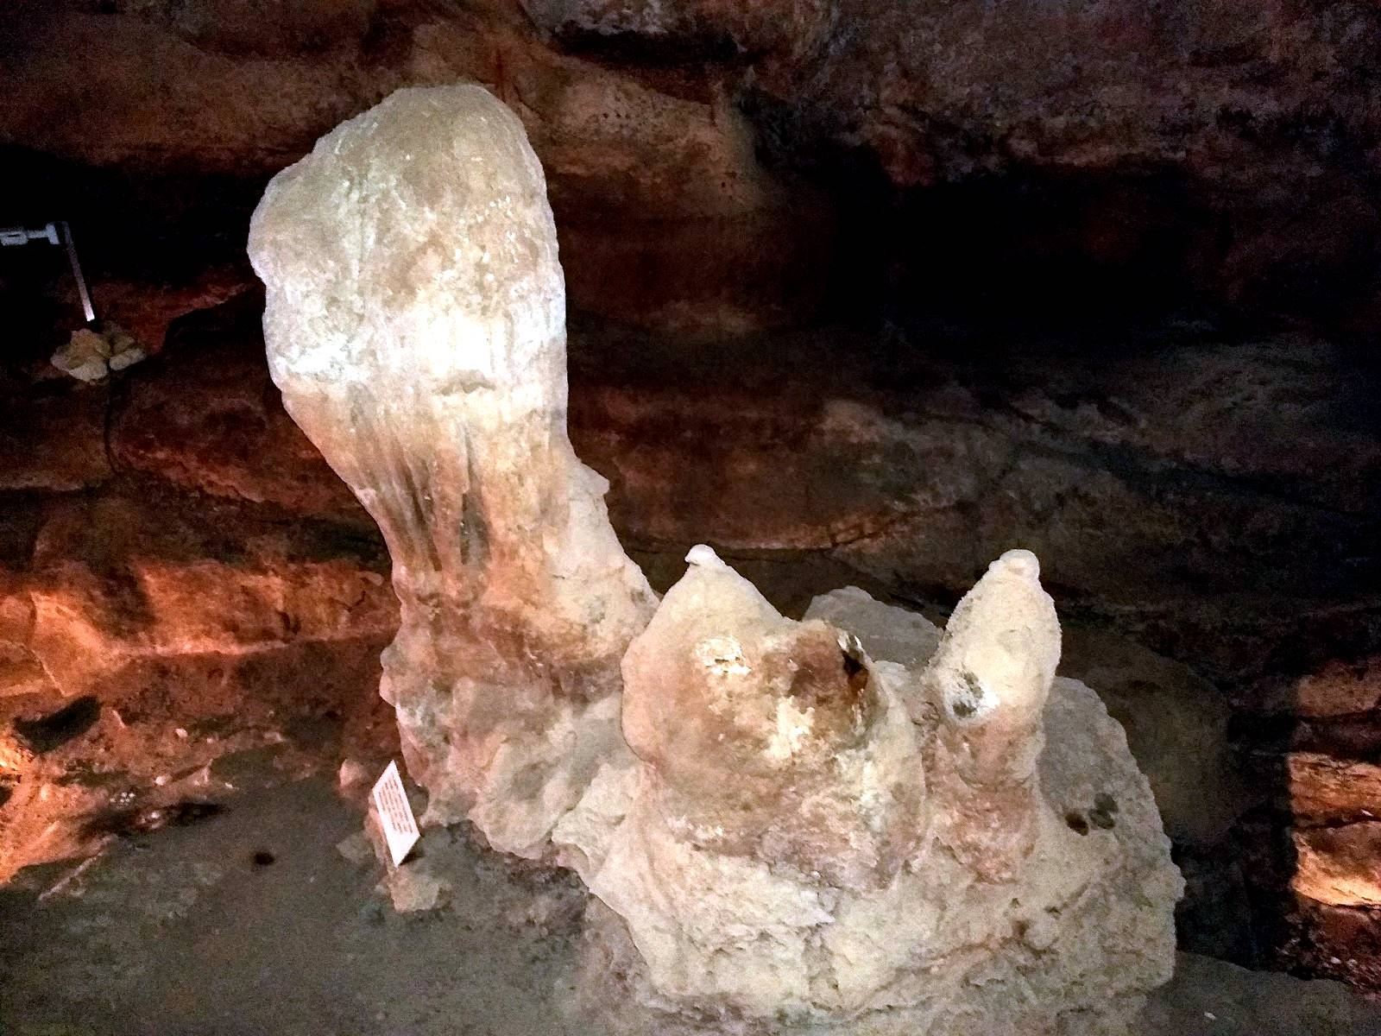

Slide 15
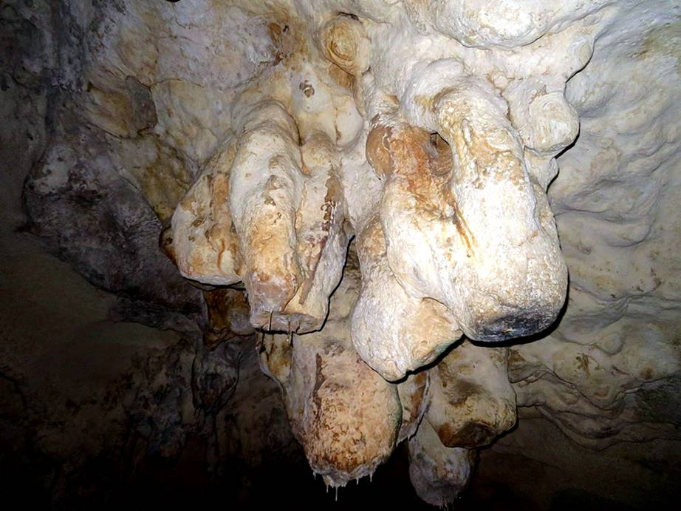

Slide 16
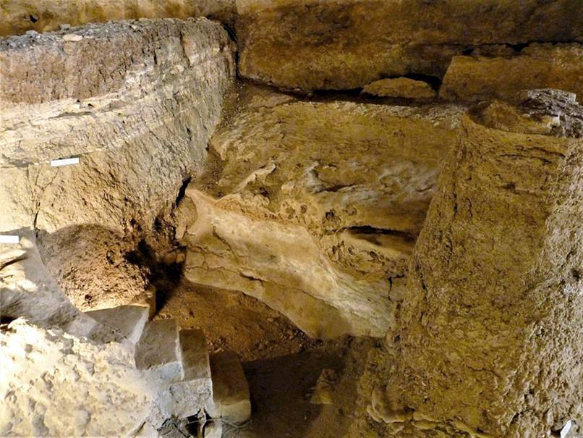

Slide 17
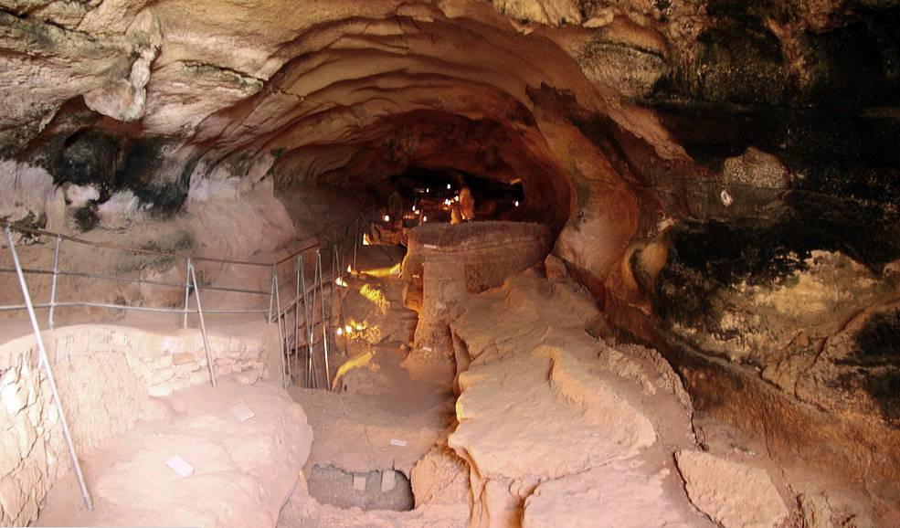

Slide 18
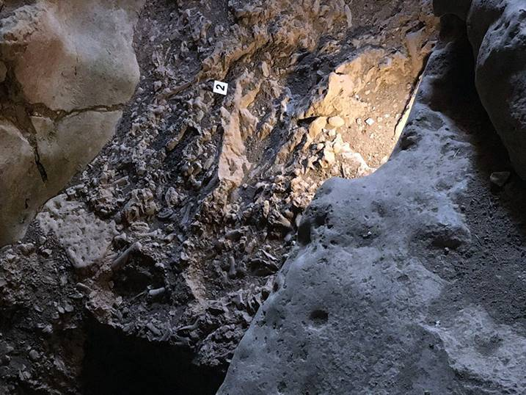

Slide 19
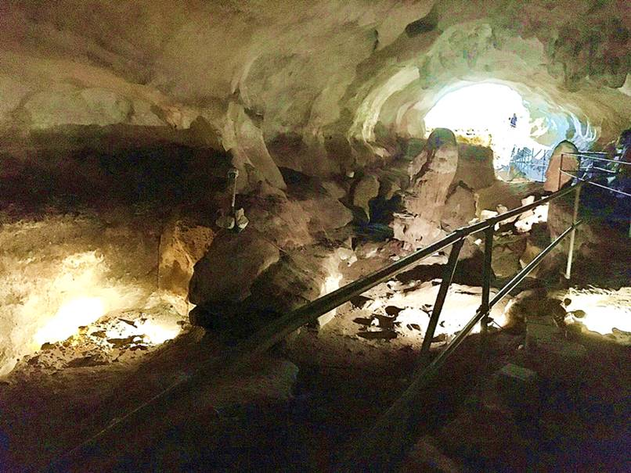

Slide 20
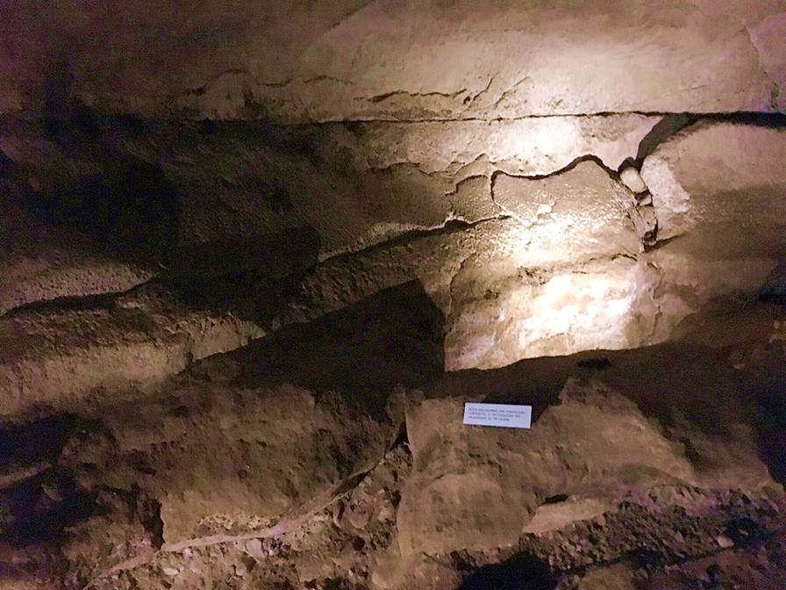

Slide 21
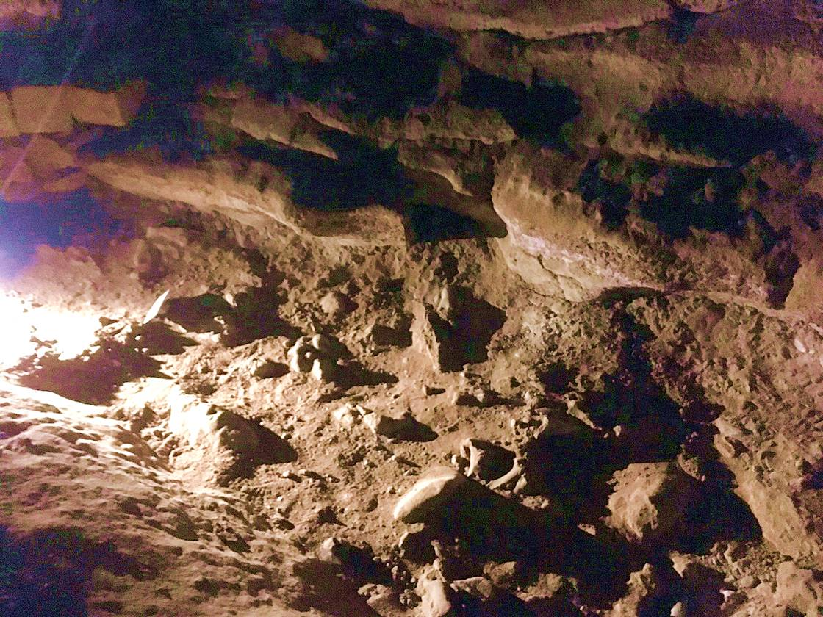

Slide 22
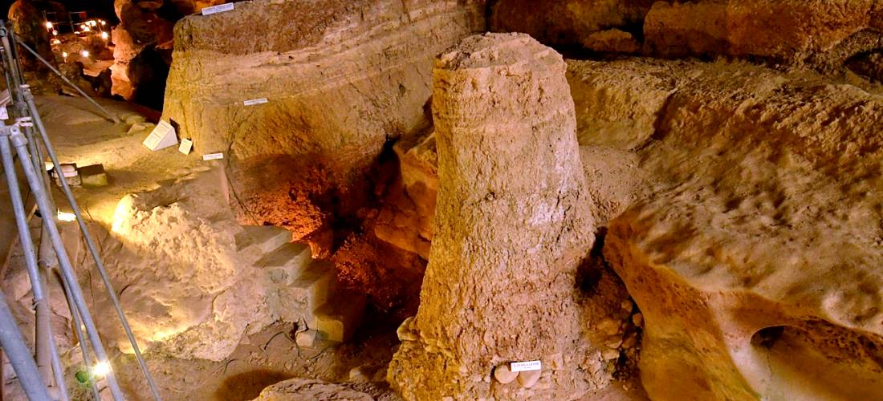

Slide 23
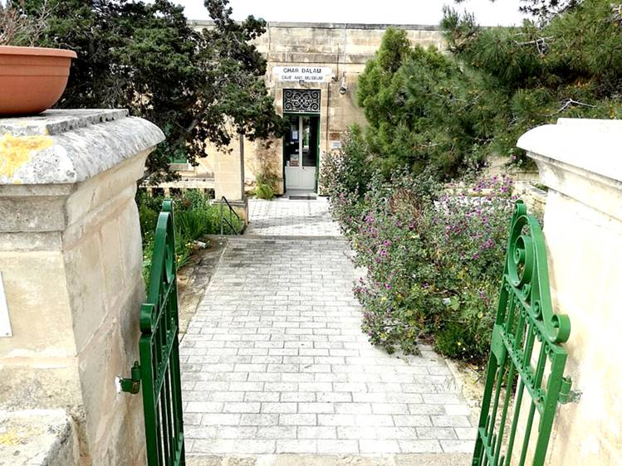

Slide 24
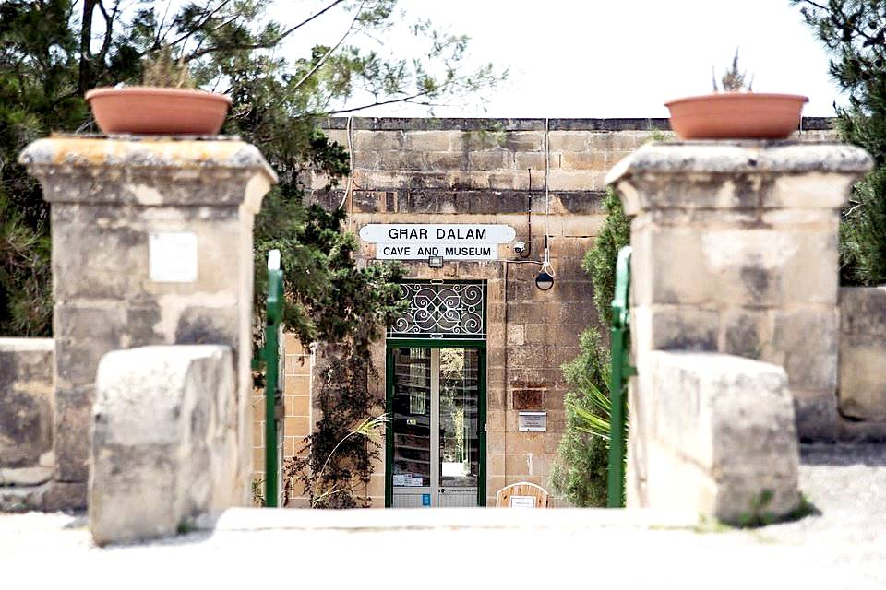

Slide 25
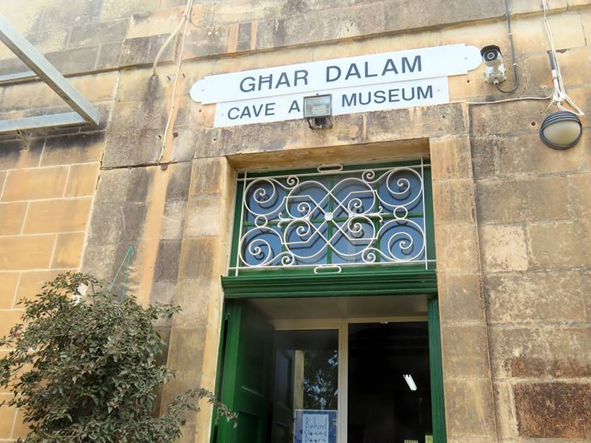

Slide 26
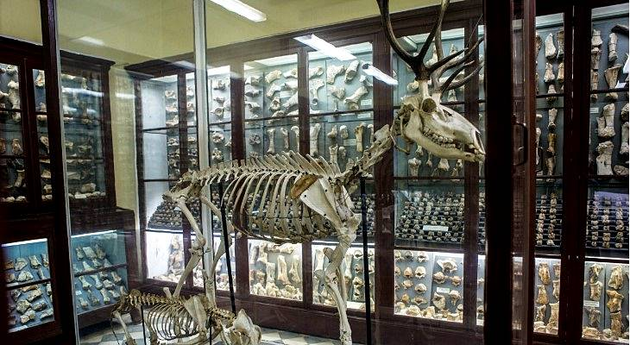

Slide 27
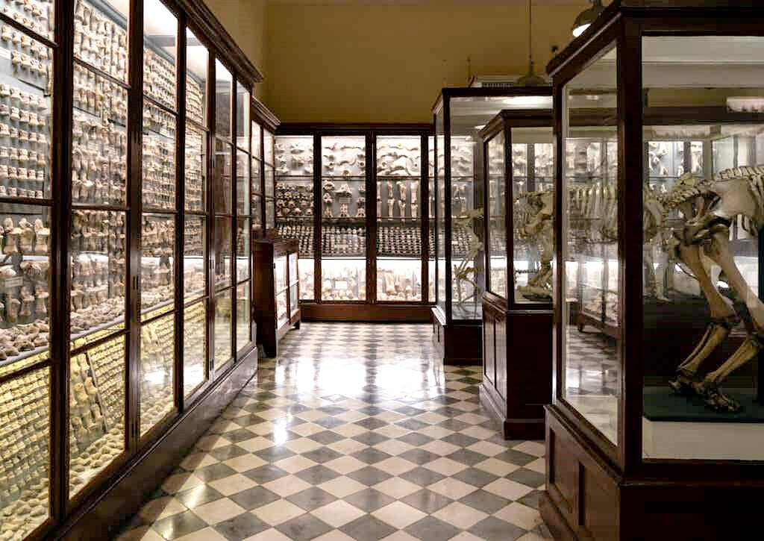

Slide 28
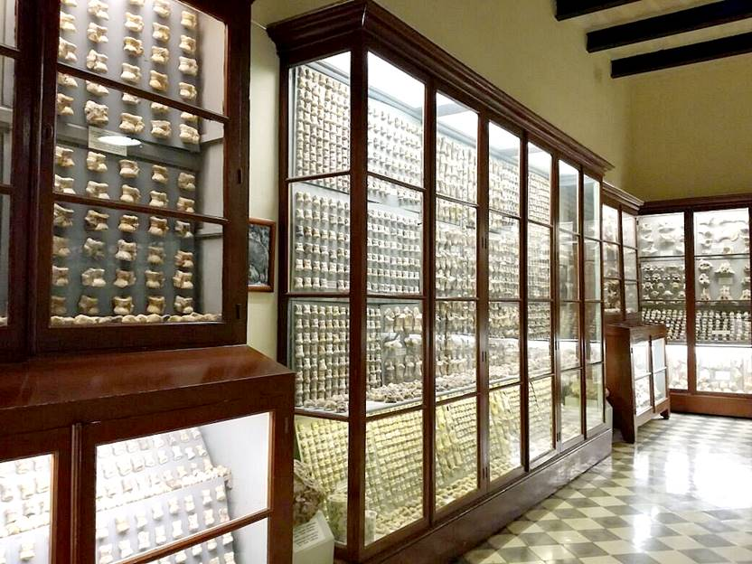

Slide 29
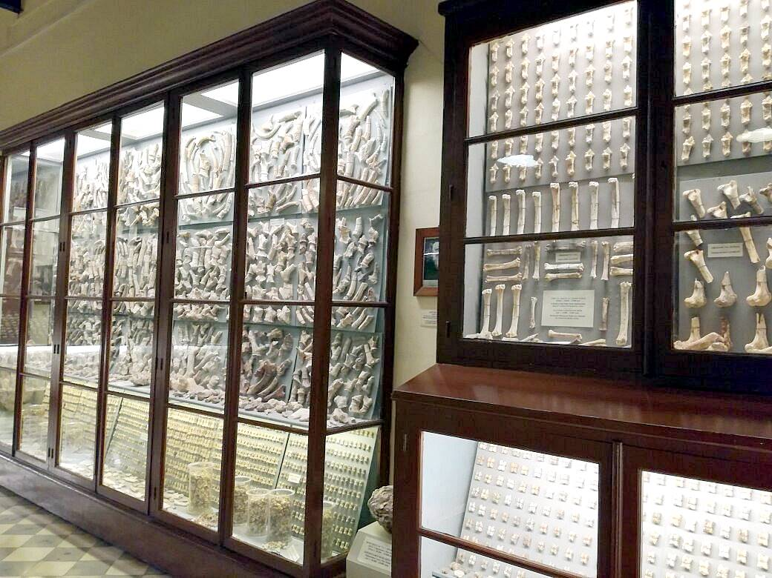

Slide 30
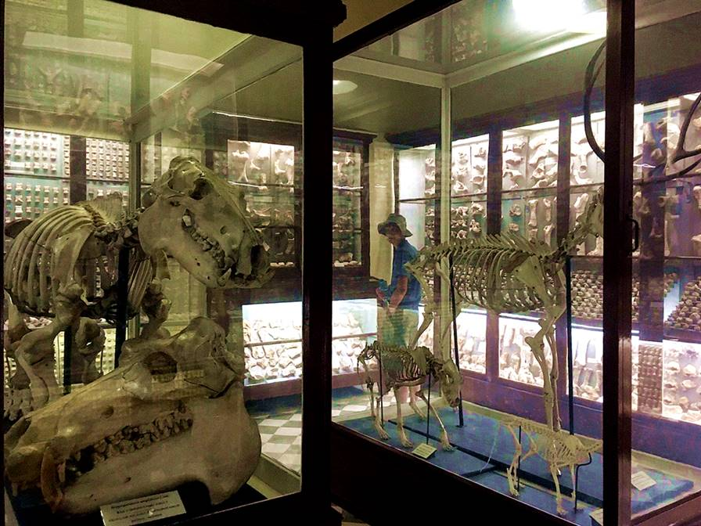

Slide 31
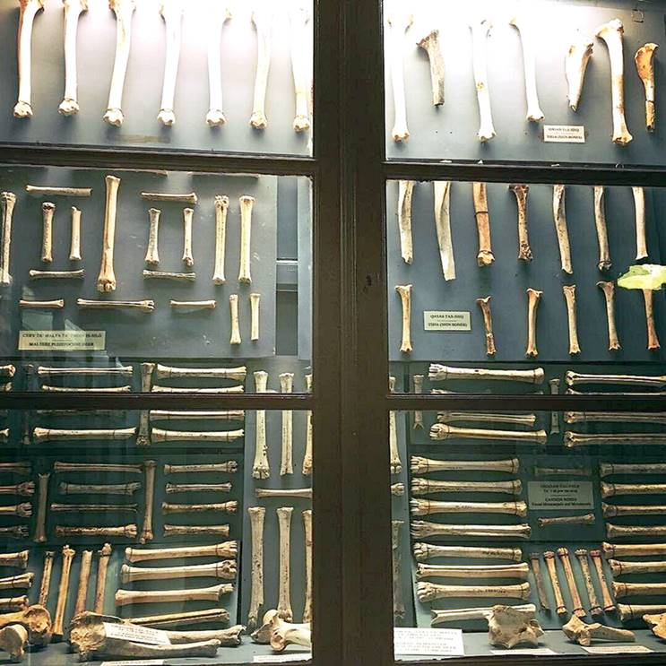

Slide 32
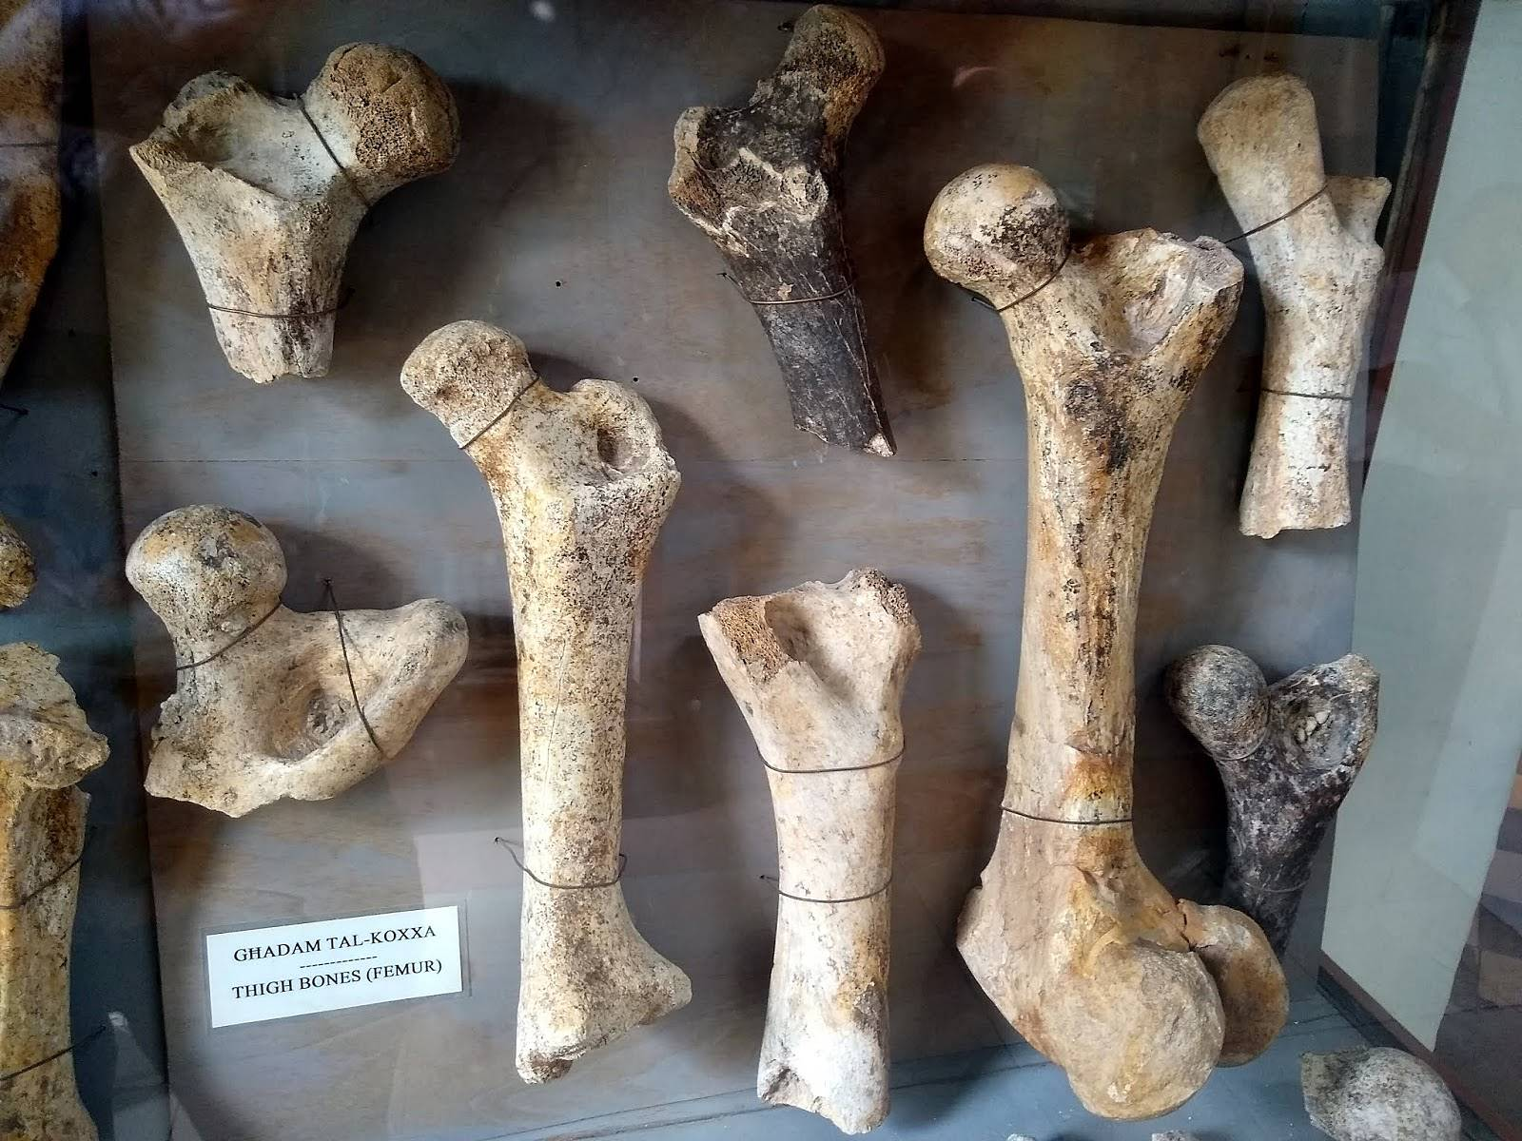

Slide 33
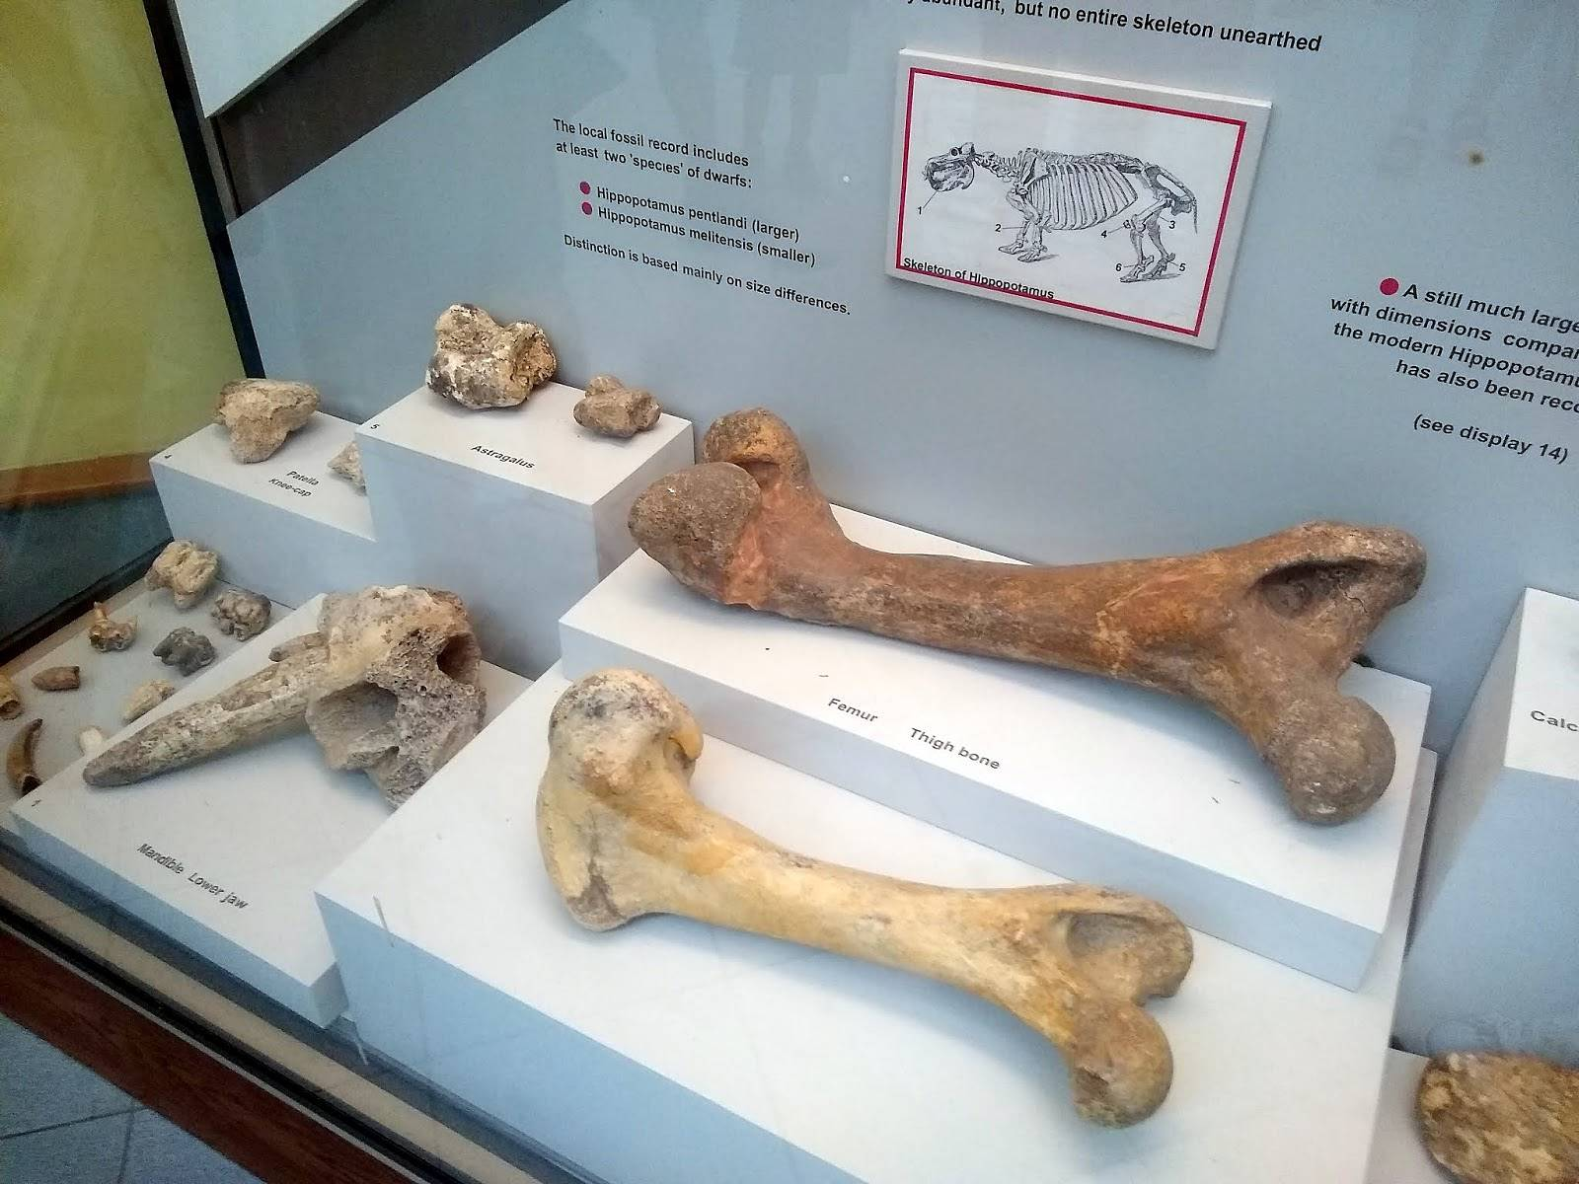

Slide 34
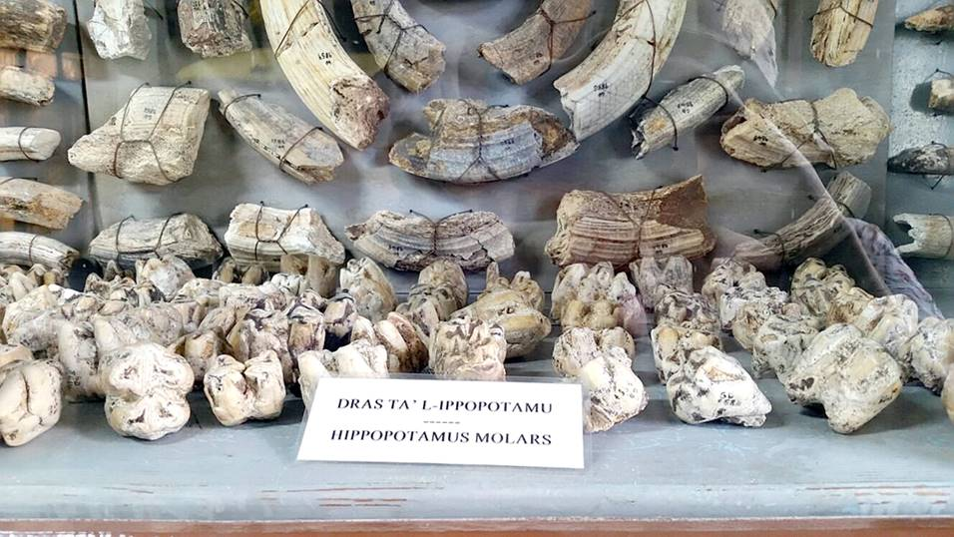

Slide 35
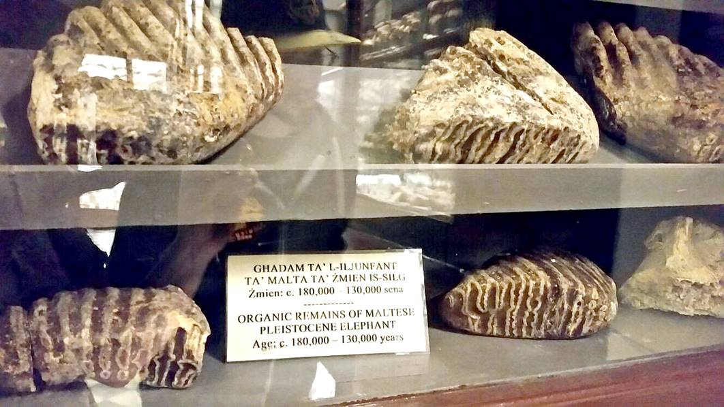

Slide 36
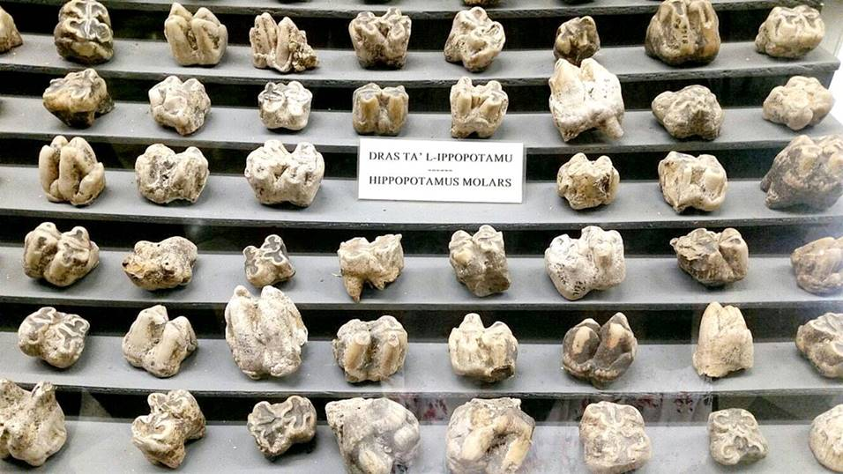

Slide 37
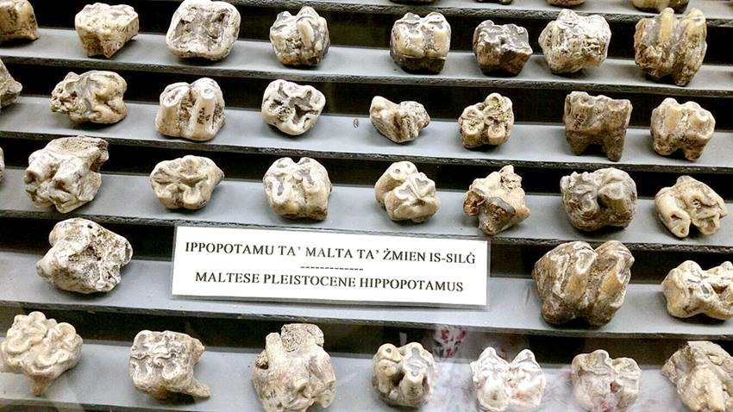

Slide 38
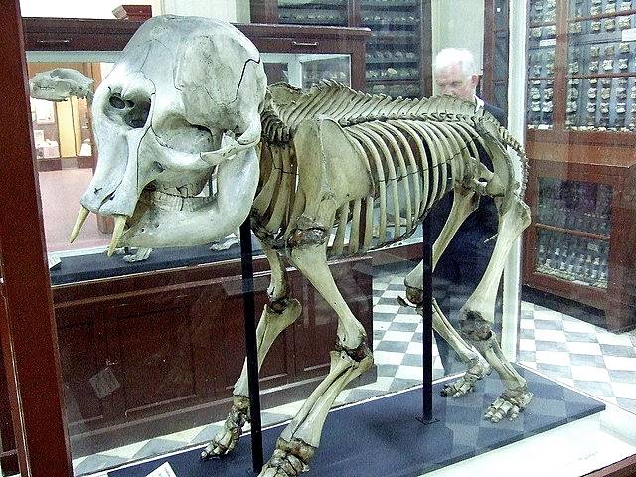
ELefante enano en el museo de Ghar Dalam, Birzebbuga

Slide 39
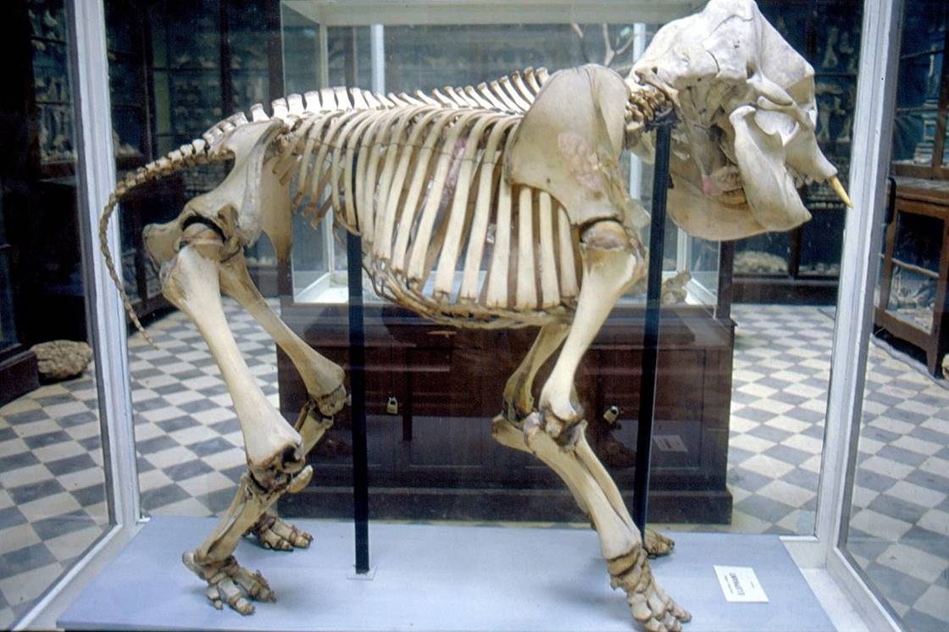

Slide 40
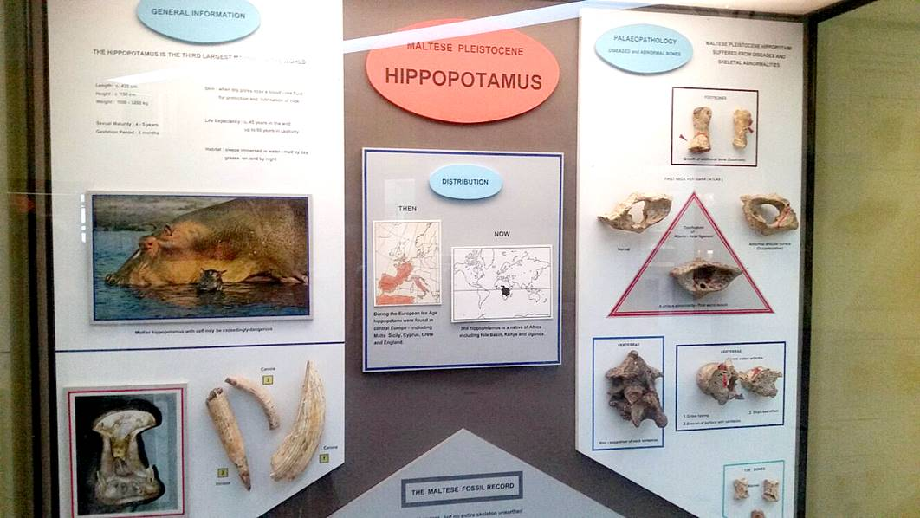

Slide 41
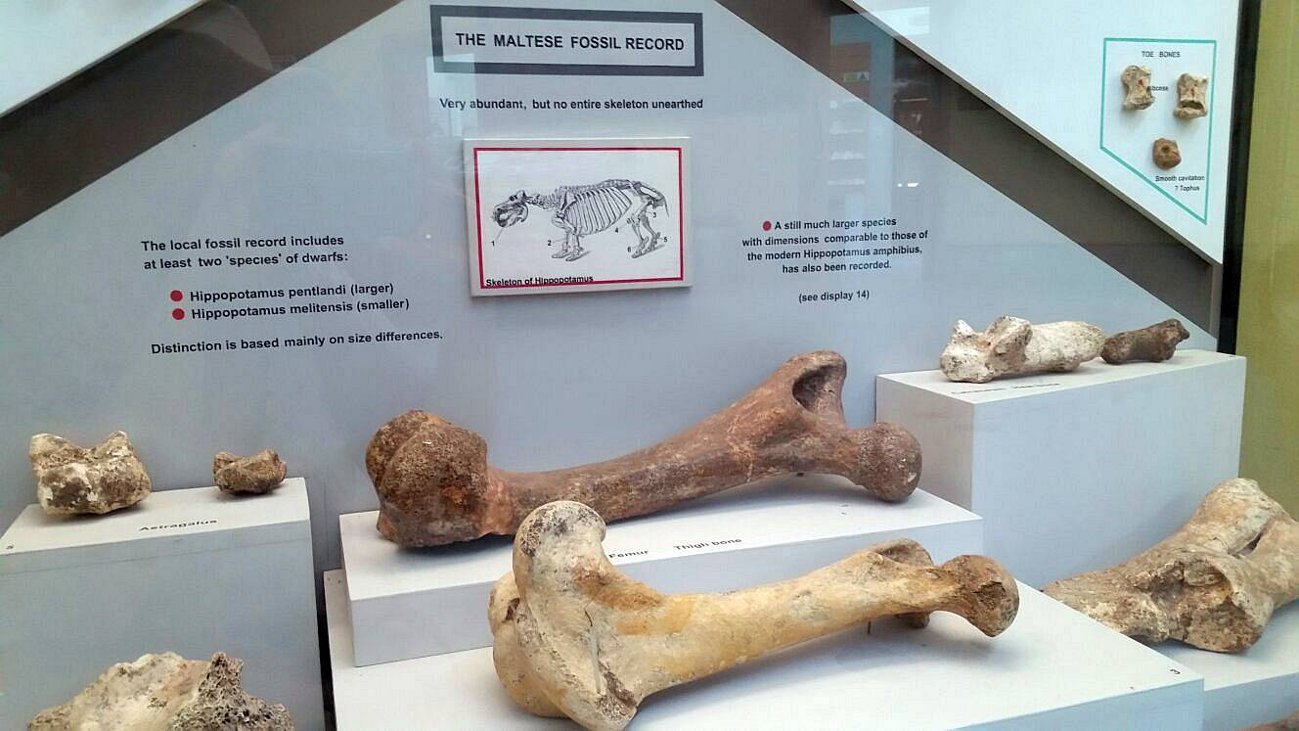

Slide 42
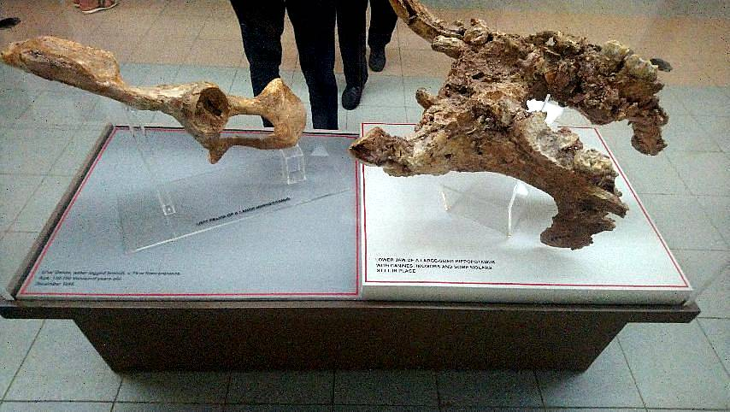

Slide 43
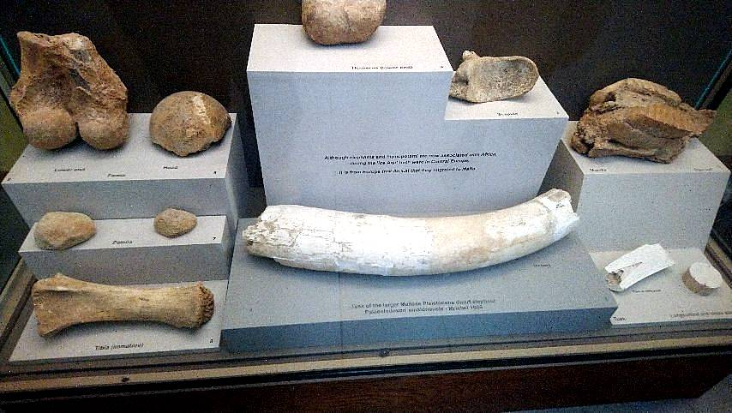

Slide 44
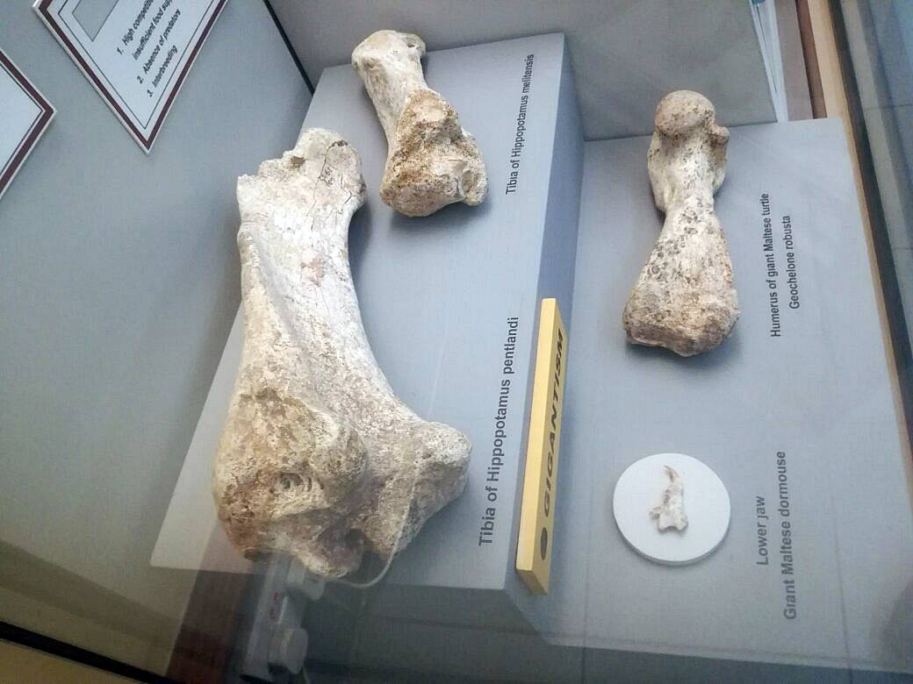

Slide 45
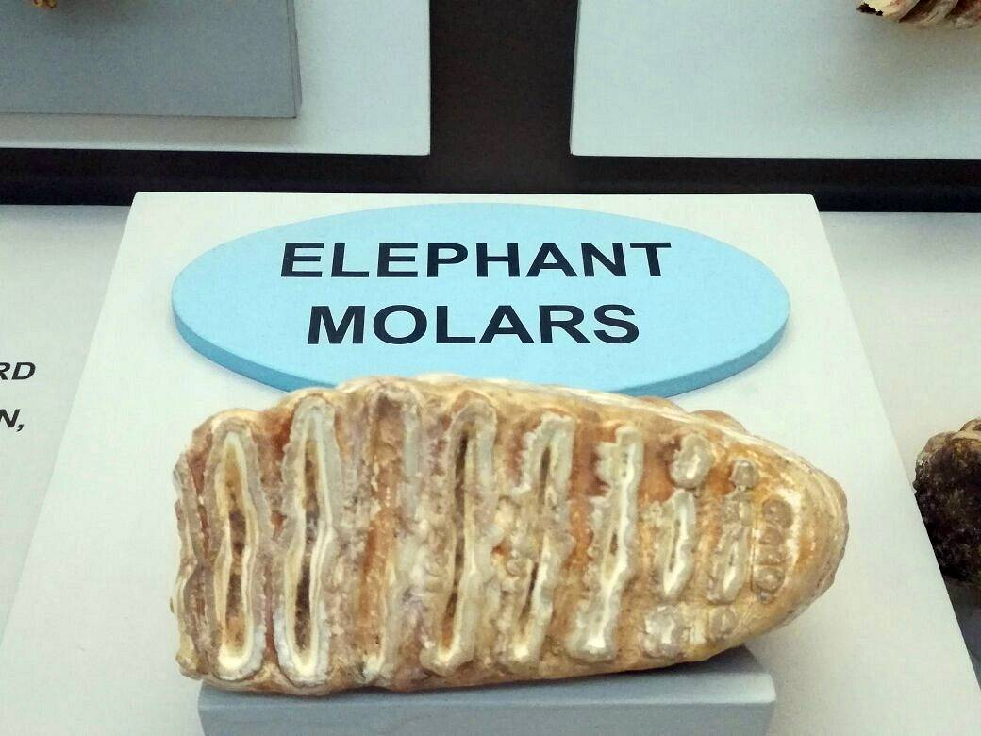

Slide 46

GRACIAS POR TU VISITA
Y QUE TENGAS UN BUEN DÍA
VICTOR NOVELLÓN

Slide 47







¿Te ha gustado?
Puedes ver más entrando
Aquí
Además puedes recibir powerpoints en tu correo electrónico suscribiéndote aquí:

